Slide 1
Презентація на тему:
Антоніо Страдіварі
Підготувала
Кустіцька Валерія

Slide 2
Зміст:
Біографія
Цікаво знати!
Теорії «секретної» формули
Згадки у мистецтві

Slide 3
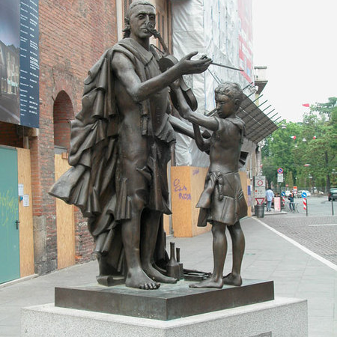
Біографія
Пам'ятник Антоніо Страдіварі на вулиці Кремони.

Slide 4
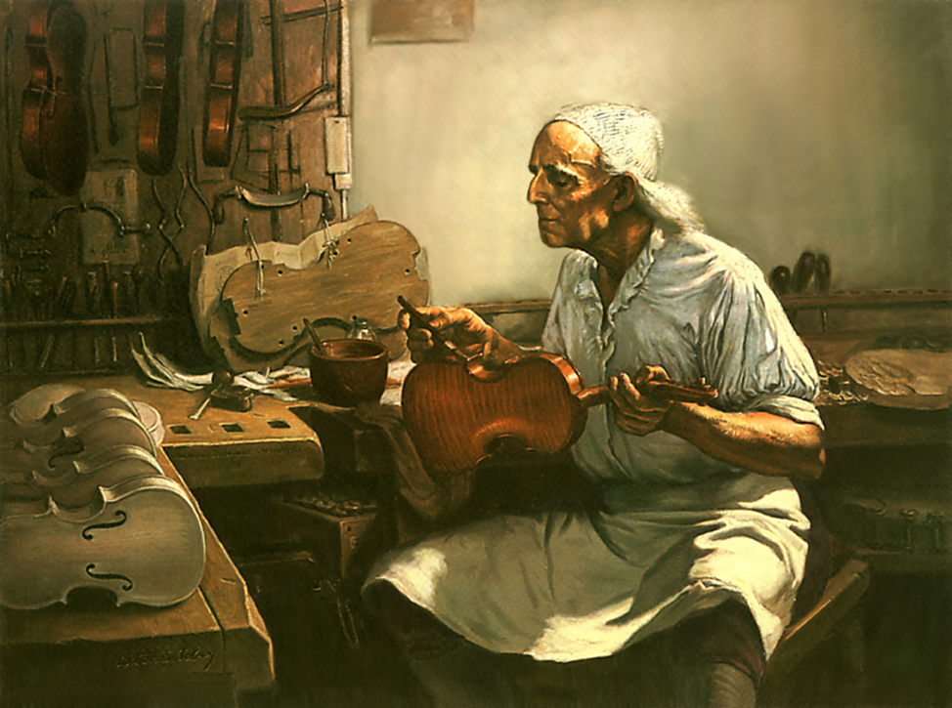
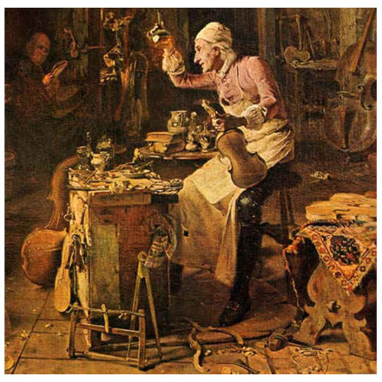
Антоніо Страдіварі - знаменитий майстер струнних інструментів , учень Аматі . Збереглося близько 650 інструментів його роботи. Вважають , що Антоніо Страдіварі народився в 1644 році, хоча його точна дата народження невідома. Його батьками були Олександро Страдіварі і Ганна Мороні.
Основоположниками італійської школи скрипкових майстрів були Андреа Аматі і Гаспаро та Сало ( Бертолотті ) , а найбільш видатними майстрами в період розквіту школи (з середини 17 до середини 18 століття ) - Нікколо Аматі і два його учні , Антоніо Страдіварі і Джузеппе Гварнері дель Джезу .

Slide 5
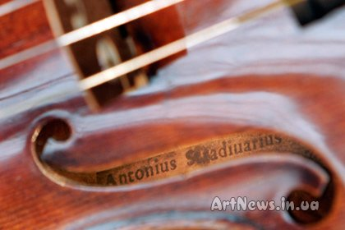
У 1680 році Страдіварі оселився на Площі св. Домініка, Кремона, де він і придбав славу великого майстра. Він старанно поліпшував роботи Аматі, домагаючись співучості і гнучкості голосів у своїх інструментів; зраджував їх форму на більш вигнуту; займався прикрасою інструментів. Загальновизнано, що найкращі його прекрасні інструменти були виготовлені з 1698 по 1725 рік (а найкращі в 1715 році), в тому числі перевищуючи за якістю інструменти, виготовлені згодом з 1725 по 1730 роки.

Slide 6
Цікаво знати!
У 1680 році знаменитий скрипковий майстер Антоніо Страдіварі був уже досить багатий, щоб придбати хороший будинок в Кремоні. Він вибрав будинок сенатора Піченарді, який розорився.
Коли Страдіварі запропонував купити цей будинок, Піченарді оскаженів:
- Як ти, простий ремісник, смієш зазіхати на мій будинок! Мій родовід сягає корінням у глиб століть. Хто ти такий?!! - Кричав Піченарді.
Страдіварі відповів:
- Як знати сеньйор Піченарді, можливо ваше ім'я увійде в історію тільки тому, що ваш будинок купив я, Антоніо Страдіварі!
А ви знали хто такий сенатор Піченарді?

Slide 7
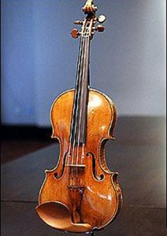
Крім скрипок, Страдіварі також виготовляв гітари, альти, віолончелі, і принаймні одну арфу - за поточними оцінками всього більше 1100 одиниць інструментов.Антоніо Страдіварі помер у Кремоні 18 грудня 1737 і був похований в Базиліці Сан Доменіко.
Учнями Страдіварі були його сини - Франческо і Омобоно. Вважається однак, що свій багатий досвід майстра він не передав нікому, в тому числі і своїм синам.

Slide 8
Теорії «секретної» формули

Slide 9
Багато дослідників висували теорії про переваги інструментів Стардіварі, але спроби визначити тільки одну компоненту, відповідальну за якість звуку, показали поки що повну неспроможність. На думку одних дослідників, «секрет» є в щільності деревини, на думку інших – в хімічній обробці деревини, ще інші стверджують про «секретну формулу» лаку.
Група лондонських дослідників, проаналізувавши фрагменти віолончелі, проданої майстром 1711 року, дійшли висновку, що секретлаку полягає у використанні вулканічного попелу в районі Кремони.
Але на надзвичайну здатність майстра «чути» дерево вплинув зовнішній фактор: зледеніння, період сильного похолодання та суворого клімату, що охопив континентальну Європу між XVII першою половиною XVIII століття. Тут мав місце фактор «удачі». Згідно з однією з теорій, особливі кліматичні умови, викликані зледенінням, спричинили зменшення активності фотосинтезу рослин, пригнічуючи ріст та збільшуючи щільність та пружність деревини. Завдяки цим властивостям Страдіварі мав можливість використовувати деревину без дефектів. Тим не менше, ця теорія є непереконливою, оскільки решта сучасників Страдіварі так само мали би скористатись з цього кліматичного явища.

Slide 10
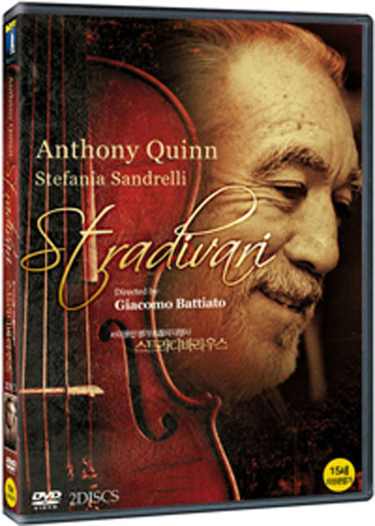
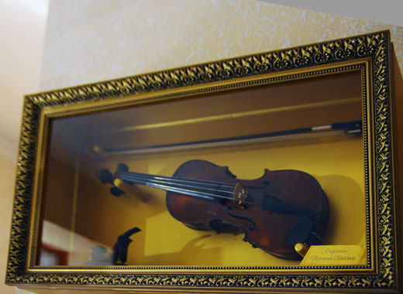
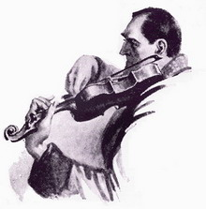
Згадки у мистецтві

Slide 11
В літературі
Артур Конан Дойл в циклі творів про Шерлока Холмса дав своєму герою саме скрипку Антоніо Страдіварі.
В кіно
Життю Антоніо Старідварі присвячений фільм «Страдіварі» (1988). Режисер - Джакомо Баттіато (італ. Giacomo Battiato), автори сценарію - Ернесто Гастальді (італ. Ernesto Gastaldi) та Вітторіо Салерно (італ. Vittorio Salerno). Роль Страдіварі зіграв Ентоні Квінн.
У детективному фільмі «Візит до Мінотавра» (1987) одна з сюжетних ліній - життя Антоніо Страдіварі. Головну роль у фільмі зігравСергій Шакуров.

Slide 12
Дякую за увагу!

